Slide 1
ИСТОРИЯ В ЛИЦАХ
Руководители органов власти Тбилисского района

Slide 2
21 апреля – День органов местного самоуправления
Архивы, краевые и муниципальный, бережно сохранили сведения о всех руководителях органов власти образовавшегося в 1934 году Тифлисского района, переименованного в 1936 году в Тбилисский.
Цель выставки – познакомить с ними уроженцев, жителей Тбилисского района, всех тех, кто интересуется историей своей малой Родины.
Ее задача – презентация архивных документов по теме выставки для последующего использования учителями истории и кубановедения, музейными работниками, исследователями.
На выставке в хронологическом порядке размещены электронные образы фотодокументов, материалы справочно-информационного фонда муниципального архива.

Slide 3
Образование Тбилисского района
Тбилисский (до 1936 года - Тифлисский) район образован 31 декабря 1934 года.
Тогда же были избраны и начали функционировать органы власти.
Главным органом власти на территории района до 1977 года был Тбилисский районный Совет депутатов трудящихся. На основании Конституции 1977 года Советы депутатов трудящихся переименовали в Советы народных депутатов.
Четкого разделения властных структур на исполнительную и представительную в то время не существовало, первыми лицами являлись председатели исполнительных комитетов Советов соответствующих уровней (районного, сельского).

Slide 4
Орцев Поликарп Петрович
Первым руководителем Тифлисского района стал Поликарп Петрович Орцев.
Он родился в феврале 1901 года в селе Крымском Славяносербского района Украины. Там же окончил 2-х классное училище. В 1915 году поступил в Верхне-Днепровское сельскохозяйственное училище, но не окончил его. С 1918 по 1924 год был красноармейцем: служил в артдивизионе 6-й дивизии 1-й конной Армии.
Демобилизовавшись, Орцев четыре месяца практиковался в нотариальной конторе города Армавира. В июне 1924 года он приступил к обязанностям нотариуса в Кропоткине, в сентябре 1929 года был избран председателем Казанского стансовета, но уже в июне 1930 года перешел на партийную работу: сначала заведующим орготделом Кропоткинского райкома партии, затем возглавил партком сахарного комбината им. Нариманова в Гулькевичи. Вернувшись в Кропоткин в 1931 году, Поликарп Петрович в течение трех лет заведовал районным земельным отделом.
Назначен на должность председателя Тифлисского районного исполнительного комитета в декабре 1934 года и до августа 1938 года возглавлял главный орган исполнительной власти нашего района.

Slide 5
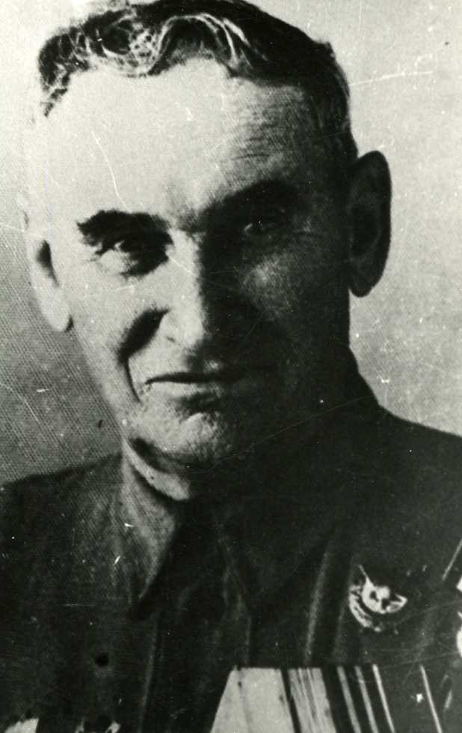
Пистин Иван Стефанович
Родился в 1893 году в Тбилисской в семье крестьянина-бедняка. С февраля 1915 года участвовал в первой мировой войне, был младшим унтер-офицером. В июне 1918 года Пистин добровольно вступил в ряды Красной армии. В 1928 году И.С. Пистин был назначен заведующим маслозаводом, затем работал председателем сельхозтоварищества, председателем колхоза «Красный боец» (осенью 1932 года колхоз разделили на более мелкие - «Кавказ», имени Крупина, «Ударник полей» и др.), заведующим орготделом райколхозсоюза в Кропоткине, управляющим отделением Темижбекского зерносовхоза, заведующим маслопромом.
С 1933 года Пистин на советской работе - заместителем председателя, председателем Тбилисского сельского Совета, заведующим сектором кадров, председателем Тбилисского райисполкома.

Slide 6
Иван Стефанович Пистин
На этом ответственном посту застала Ивана Стефановича Великая Отечественная война.
В июле 1941 года началось формирование казачьих кавалерийских дивизий по принципу – «Каждый район – сотня». В Тбилисском районе это движение возглавил сам председатель райисполкома, он и стал командиром 7 полка 3-й дивизии. Руководил умело, решительно, дошел с полком до Праги. За проявленные героизм и отвагу майор Пистин был награжден орденами Красного Знамени, Александра Невского, Кутузова 111 степени, многими медалями.
После войны вернулся в райисполком - работал заведующим отделом строительства, заместителем председателя, заведующим коммунальным отделом.
В ноябре 1951 года был избран председателем Тбилисского сельского Совета депутатов трудящихся и более 10 лет, до 1962 года, находился на этой должности.

Slide 8
Горащенко Семен Семенович
С 8 августа 1942 года по 29 января 1943 года Тбилисский район был оккупирован немецко-фашистскими войсками. В первые же дни после его освобождения, 4 февраля 1943 года, состоялось объединенное заседание райкома ВКП (б) и исполнительного комитета Тбилисского районного Совета депутатов трудящихся. Исполком райсовета возглавил Горащенко Семен Семенович, 1900 года рождения, уроженец города Краснодара.
С 14 лет Семен трудился печатником, в 1918-1919 годах участвовал в боях с белогвардейцами в составе 2 Кубанского черноморского полка. Отучившись в совпартшколе, был направлен на ответственные партийные должности в Краснодаре.
С 1930 года Семен Семенович перешел на советскую работу – секретарем и председателем РИКа - в станицах Роговской, Славянской, Тбилисской.
Председателем Тбилисского райисполкома он был до мая 1944 года.
Впоследствии на этом посту Горащенко сменили работавшие непродолжительное время Иван Игнатьевич Лаптев и Николай Семенович Петрашков.

Slide 9
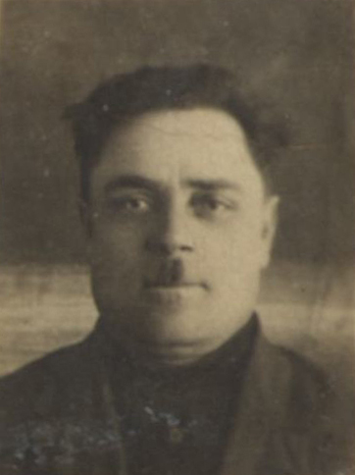
Стеценко Андрей Петрович
Андрей Петрович родился в станице Приморско-Ахтарской в 1896 году. Трудовой путь его начался с пастуха, потом разнорабочего железной дороги.
С 1915 по 1917 год воевал на Кавказском фронте, с 1917 по 1924 год служил в партизанских отрядах и частях Красной Армии.
В мае 1924 года Стеценко вернулся в Приморско-Ахтарск, где сразу был избран заместителем председателя гор и райисполкома (1924-1926 гг.), председателем Приморско-Ахтарского райисполкома (1926-1929 гг.).
Далее судьба забрасывает кубанца в город Курск, управляющим рыбкоопа. После его ликвидации в 1931 году Андрей Петрович Стеценко несколько лет работает в системе потребкооперации - председателем райпотребсоюза в Приморско-Ахтарске и Белой Глине. Там же избирается председателем райисполкома. В 1938-1941 годах назначается начальником торгового управления крайпотребсоюза города Краснодара и председателем райпотребсоюза Анапы. Оттуда в октябре 1941 года капитан Стеценко был мобилизован в ряды Красной Армии, выполнял обязанности помощника командира полка по снабжению. В июне 1942 года вернулся в Белую Глину, эвакуировал торговые предприятия района в Грузию, после эвакуации опять утвержден председателем Белоглинского районного потребительского общества.
26 августа 1944 года решением сессии Тбилисского райсовета избран на должность председателя райисполкома.

Slide 10
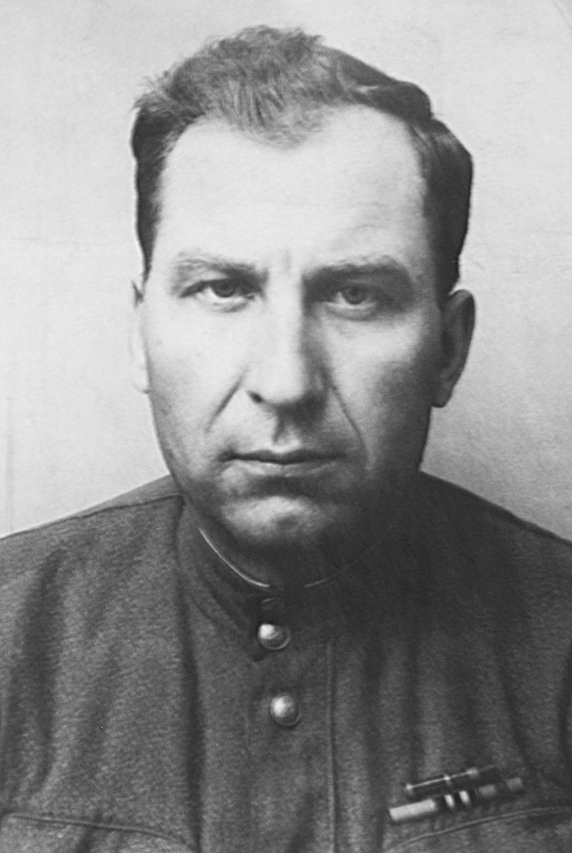
Бобров Федор Павлович
Из архивных документов следует, что Федор Павлович 1907 года рождения, украинец. В 1933-1934 годах прошел курсы переподготовки советских работников.
До Великой Отечественной войны работал заместителем председателя, председателем райисполкомов городов Снежное, Дзержинск, Измаил Сталинградской области.
Службу в Красной Армии начинал в марте 1942 года курсантом Харьковского ВПУ в Ташкенте и слушателем курсов заместителей командира батальона по политической части в г. Аткарске Саратовской области, продолжил инструктором отдела кадров политуправления Воронежского, 1-го Украинского фронтов, 60 Армии, Кубанского военного округа. Закончил ее в августе 1946 года в Краснодаре, в должности заместителя начальника по политчасти АРЗ-73.
Боевой путь Ф.П. Боброва был отмечен высокими правительственными наградами – Орденами Красной Звезды и Отечественной войны II степени, медалями «За оборону Одессы», «За освобождение Праги», «За победу над Германией».
По рекомендации исполкома крайсовета решением сессии Тбилисского районного Совета депутатов трудящихся 5 сентября 1946 года Федор Павлович Бобров избран председателем Тбилисского райисполкома.

Slide 11
Такой была Тбилисская. Конец 40-х – начало 50-х годов

Slide 12
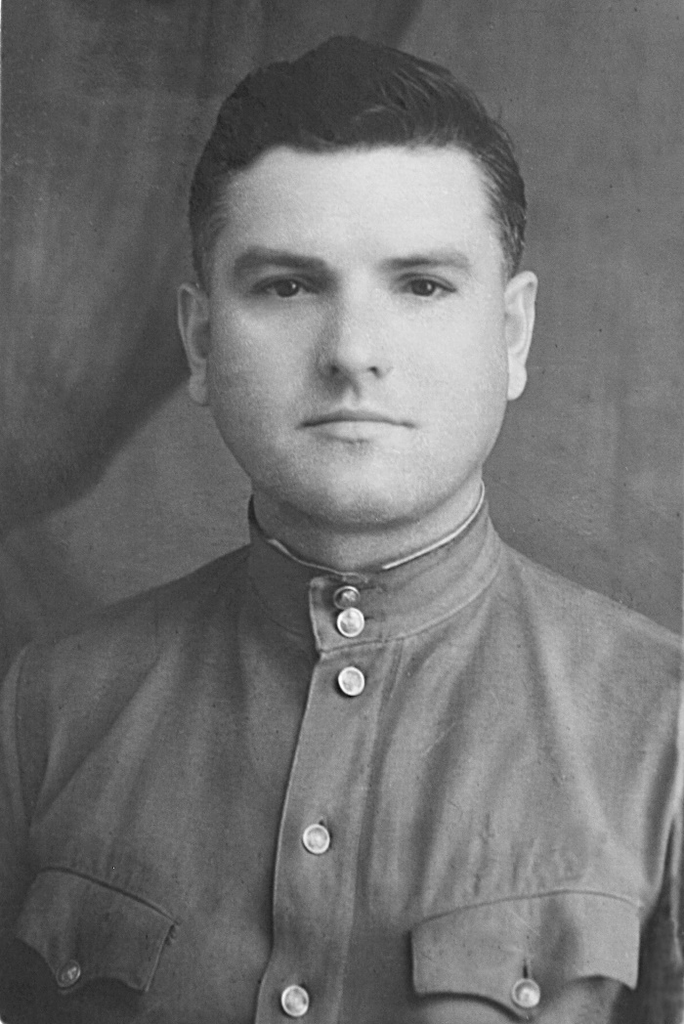
Кривошеев Сергей Васильевич
1912 года рождения. В 1933 году он окончил Северо-Кавказский техникум колхозного строительства, работал агрономом и старшим агрономом. С ноября 1939 года находился в рядах Красной Армии, в Московском военном округе служил начальником секретной части запасного стрелкового полка, затем помощником начальника, начальником строевого отдела 4-го Воздушно-Десантного корпуса Западного фронта.
В мае 1942 года откомандирован в Москву, в отдел кадров Воздушно-Десантных войск. За период службы награждался Орденами Отечественной войны II степени, «Знак Почета», медалями «За боевые заслуги», «За оборону Москвы», «За Победу над Германией».
Старший помощник начальника отдела кадров отдельной гвардейской Воздушно-Десантной Армии С.В. Кривошеев демобилизовался в сентябре 1946 года в звании майора, немного поработал директором Великовской МТС Белореченского района, хорошо себя зарекомендовал, и в 1947 году крайисполком выдвинул его на руководящую советскую работу – председателем Белореченского райисполкома.
На исправление положения дел в Тбилисской Кривошеева перебросили в июне 1951 года.
Отработав полтора года, он в связи переходом на другую работу выехал за пределы района.

Slide 13
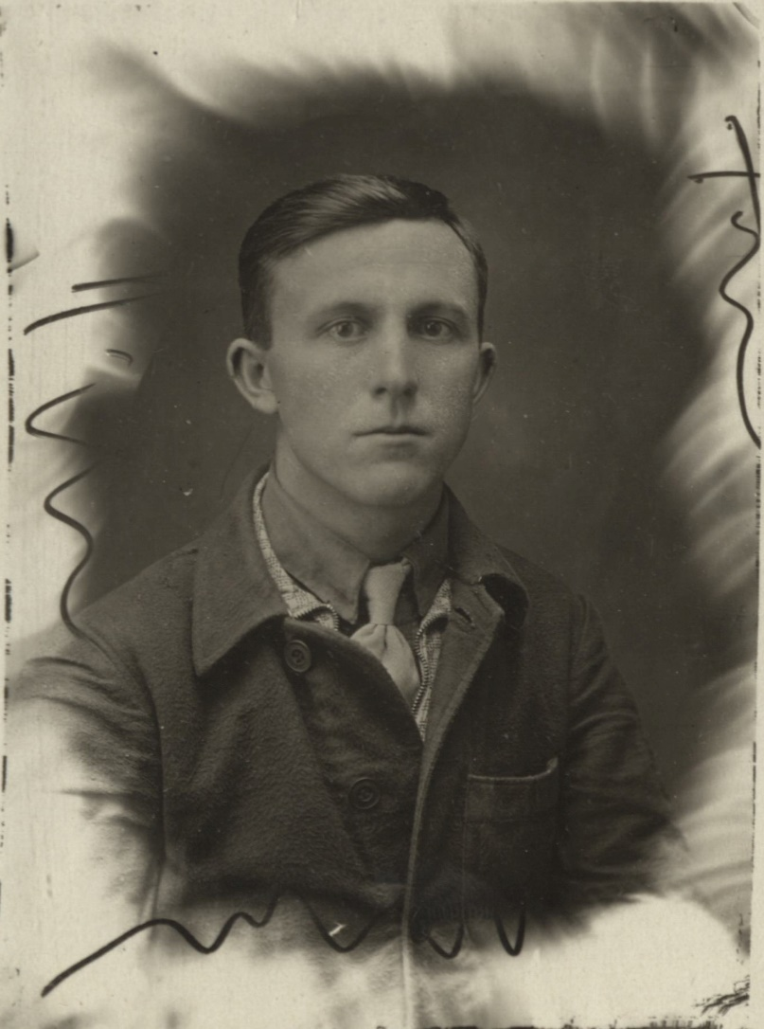
Махниборода Алексей Арсентьевич
До избрания на должность председателя райисполкома Алексей Арсентьевич Махниборода уже работал в органе исполнительной власти района, но на вторых ролях - был заместителем начальника финансового отдела при Боброве, заместителем председателя райисполкома при Кривошееве.
Информации о А.А. Махниборода в архивных источниках очень мало. Известно лишь то, что он родился в деревне Паньковка Добропольского района Сталинградской области 14 марта 1916 года, украинец, член КПСС.
Имел неполное среднее образование.

Slide 14
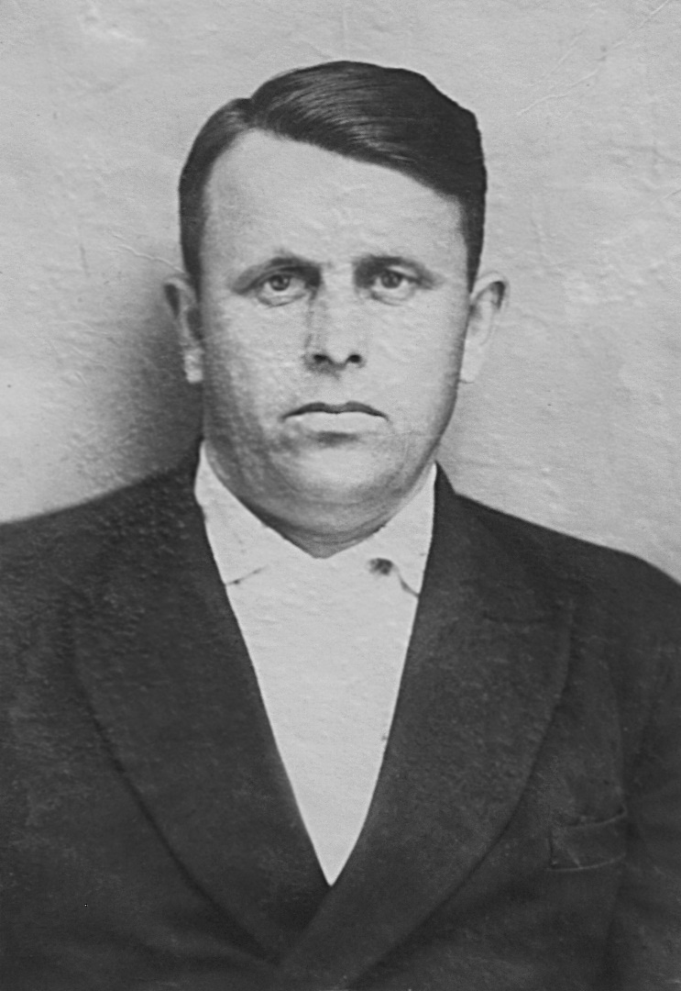
Гребенник Павел Миронович
17 февраля 1954 года на очередной сессии районного Совета председателем райисполкома был избран Павел Миронович Гребенник. К этому времени стаж работы Гребенника в Советах составлял уже более 8 лет.
В автобиографии, написанной в 1952 году, он рассказывает о себе следующее: «Родился в 1910 году 22 декабря в семье крестьянина батрака в городе Россошь Воронежской области.
После окончания семилетки в 1929 году работал чернорабочим при Чертковском депо ЮВЖД по 1930 год. В 1930 году РК ВЛКСМ был направлен на учебу в Майкопский семеноводческий техникум, который и окончил в 1933 году. С 1933 по 1938 год работал агрономом в Гиагинском районе. В октябре 1938 года Адыгейский обком ВКП (б) командировал меня в Москву – Всесоюзную Академию соцземледелия, где проучился до ее закрытия в 1940 году.
В декабре 1940 года был направлен главным агрономом районного земельного отдела в Кагульский уезд Молдавской ССР, где проработал по июль 1941 года. С августа 1941 года пошел в Армию и прослужил до 1945 года».

Slide 15
Центр Тбилисской. Середина 50-х годов

Slide 16
Гребенник Павел Миронович
После демобилизации из рядов Советской Армии, с ноября 1945 года по август 1950 года, работал в Адыгейской области: главным агрономом межрайконторы сортсемовощь, заведующим Гиагинским райзо, председателем Гиагинского райисполкома.
С 1950 года по 1952 год Гребенник был слушателем Краснодарской двухгодичной высшей партийной школы. С июля 1952 года работает председателем Пластуновского райисполкома.
Опытный специалист сельского хозяйства, имеет опыт руководящей работы. За получение высокого урожая в Гиагинском районе в 1948 году награжден Орденом Ленина».
В июне 1953 года Павел Миронович Гребенник был утвержден в должности заместителя начальника управления сельского хозяйства и заготовок крайисполкома, а в феврале 1954 получил уже новое назначение. Но спустя год должность председателя Тбилисского райисполкома Гребенник сменил на не менее ответственную – первого секретаря райкома партии.
Упоминания о нем, как партийном лидере и депутате Тбилисского районного Совета встречаются в архивных документах района до 1960 года.

Slide 17
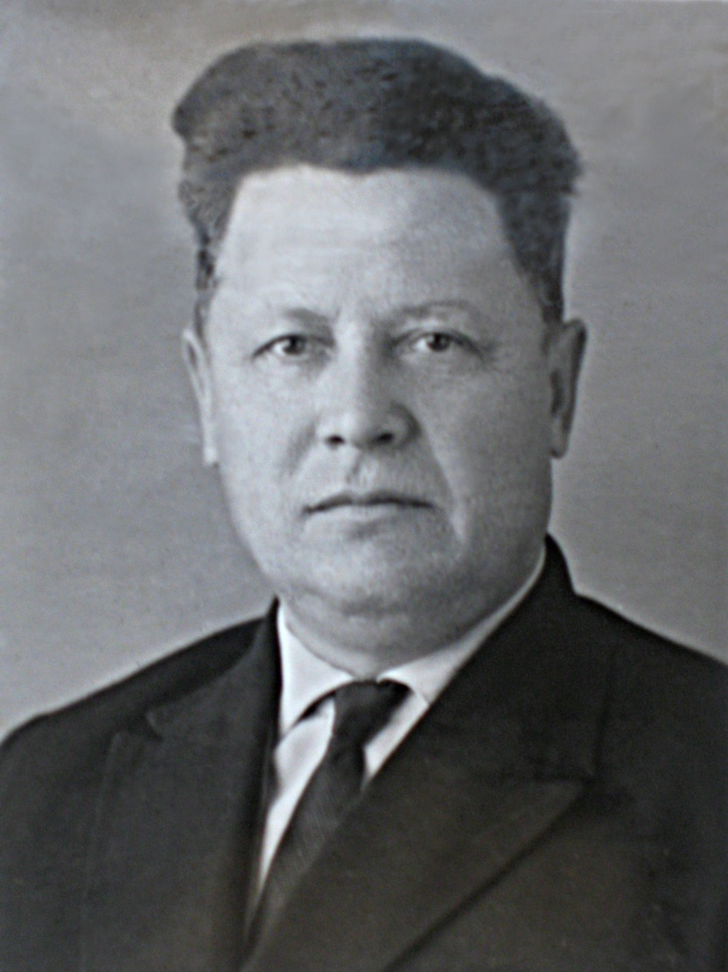
Карнаух Василий Артемович
Родился Василий Артемович в 1916 году (в одной из анкет его датой рождения обозначено 1 января), в селе Ново-Алексеевка Оренбургской губернии в крестьянской семье. Отец занимался овцеводством, с 1929 года стал колхозником.
В 1933 году Василий вместе с дядей Карнаух Федором Федоровичем по плановому переселению переехал на Кубань в станицу Тимашевскую. Работал в местном колхозе «8-е Марта» рядовым колхозником, счетоводом.
С июля 1939 года по февраль 1942 года занимался партучетом Тимашевского райкома КПСС.
В феврале 1942 года был призван в ряды Красной Армии, служил инструктором политотдела 328 стрелковой дивизии на Северо-Кавказском, Южном и 1-м Украинском фронтах.

Slide 18
Карнаух Василий Артемович
При защите города Радомышль, когда часть попала в окружение, сохранил и вынес все партийные и комсомольские документы, за что старшего лейтенанта Карнаух представили к высокой награде - Ордену «Красной Звезды».
6 января 1944 года был тяжело ранен, после длительного лечения в госпитале Уфы комиссован и вернулся на партийную работу в Тимашевскую – заведующим военным отделом Тимашевского РК КПСС, секретарем райкома партии по кадрам.
С 1949 по 1951 год Василий Артемович учился в Геленджикской двухгодичной партшколе, после окончания которой молодой специалист распределился в наш район на должность второго секретаря Тбилисского райкома КПСС.
Затем недолгое время Карнаух работал секретарем райкома по зоне Ванновской МТС.
11 апреля 1955 года решением 3 сессии Тбилисского районного Совета депутатов трудящихся был избран председателем райисполкома.
4 года Василий Артемович возглавлял местную исполнительную власть.
Из значимых событий того времени нельзя не отметить строительство маслосырзавода, сахарного завода, пекарни. «Визитной карточкой» 50-х являлись ежегодные сельскохозяйственные выставки.

Slide 19
Районная сельскохозяйственная выставка. 1956 год

Slide 20
Строительство моечного отделения сахарного завода. 1959 год

Slide 21
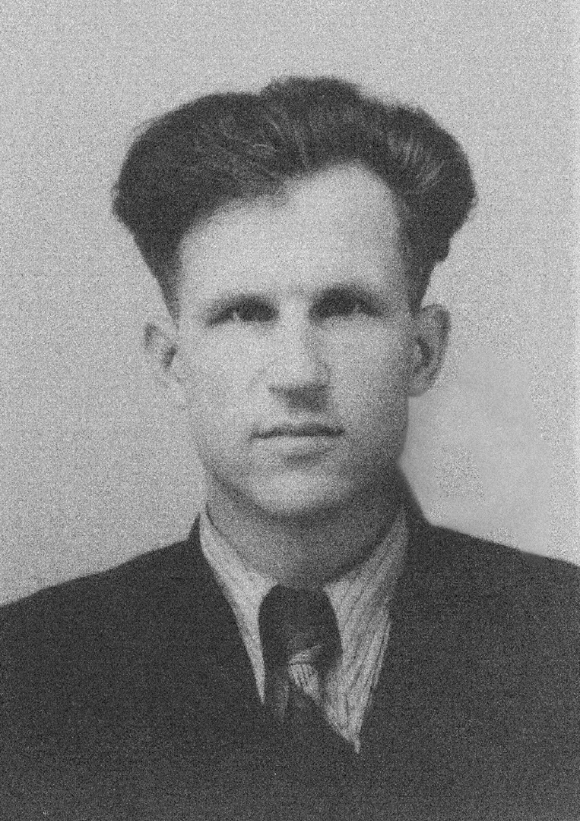
Саваторов Валентин Константинович
Был избран на должность председателя райисполкома в марте 1959 года.
Родился 13 января 1925 года в станице Ново-Корсунской Тимашевского района в семье крестьянина Константина Ивановича Саваторова. Как только началась Великая Отечественная война, Константина Ивановича забрали на фронт. Вскоре пришла похоронка. Семья жила в это время в Брюховецкой. Валентин учился в школе, а в августе 1942 года, когда советские войска отступали, ушел добровольцем в армию. Стал стрелком отряда особого назначения Туапсинского оборонительного района, а затем – командиром отделения инженерного батальона 236 стрелковой дивизии 18 Армии.
В августе 1943 года был направлен на курсы младших лейтенантов в город Миллерово Ростовской области, и с февраля 1944 года по март 1945 года он – командир взвода пешей разведки 28 стрелковой дивизии III Украинского фронта. Затем до самой демобилизации в августе 1945 года Валентин Саваторов служил в офицерском служебном полку в Харькове, его последняя армейская должность – командир полковой разведки.
За участие в Великой Отечественной войне награжден Орденом Красной Звезды, медалями «За отвагу» и «За Победу над Германией». Имел три ранения, из них два тяжелых.

Slide 22
Саваторов Валентин Константинович
Демобилизовался лейтенант Саваторов по инвалидности, и сразу же поступил в Брюховецкий сельскохозяйственный техникум механизации сельского хозяйства. По окончании его в 1948 году распределился в Ново-Кубанскую МТС, где работал сначала участковым механиком, заведующим МТМ, потом исполняющим обязанности главного инженера.
В декабре 1953 года крайком КПСС направил Валентина Константиновича в Воронежский сельскохозяйственный институт. Получив высшее образование, в 1955 году он вернулся в Ново-Кубанскую МТС на должность главного инженера. Оттуда же Валентин Константинович был командирован на целину. Этот этап его жизни отмечен медалью «За освоение целинных земель».
Спустя два года краевое управление сельского хозяйства назначает молодого перспективного главного инженера директором Ново-Владимировской машинно-тракторной станции, затем, когда в 1958 году МТС ликвидировали, Ванновской ремонтно-тракторной станции Тбилисского района.
5 марта 1959 года депутаты районного Совета избрали Валентина Константиновича Саваторова председателем райисполкома.

Slide 23
Районный фестиваль молодёжи. Начало 60-х годов.

Slide 24
Упразднение и воссоздание Тбилисского района
Указом Президиума Верховного Совета РСФСР от 1 февраля 1962 года Тбилисский район в процессе укрупнения был упразднен и передан в состав Кавказского района, затем Усть-Лабинского.
После проведенных в крае преобразований в начале 60-х многие районы оказались непомерно большими, поэтому с 1965 года начался процесс возвращения к прежним формам.
30 декабря 1966 года вновь образовалась самостоятельная административная единица – Тбилисский район.

Slide 26
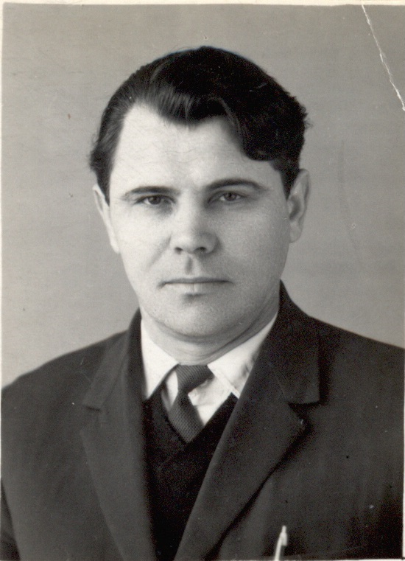
Тарасенко Иван Григорьевич
14 марта 1967 года состоялась первая сессия райСовета.
Председателем избрали Ивана Григорьевича Тарасенко.
Иван Григорьевич Тарасенко родился 10 июня 1926 года в селе Ясиновка Ростовской области. Участник Великой Отечественной войны, с 1943 года служил мотористом отдельного Краснознаменного отряда бронекатеров Балтийского флота. Закончил войну в звании лейтенанта, был награжден медалями «За отвагу», «За боевые заслуги», «За победу над Германией».
Демобилизовался в 1950-м, но не учился, а сразу пошел работать мотористом Ново-Титаровской машинно-тракторной станции. Политическая карьера Ивана Григорьевича началась с должности заведующего организационным отделом Ново-Титаровского райкома комсомола. Затем он был инструктором райкома партии, секретарем парткомов колхозов «Память Ильича» и имени 22 съезда КПСС, Марьянской машинно-тракторной станции в Ново-Титаровском (в 1963 году вошел в состав Динского) районе. В 1958-1962 годах учился в Ростовской высшей партийной школе, что впоследствии позволило ему занимать различные руководящие посты в Динском и Курганинском райкомах КПСС.
В январе 1967 года Иван Григорьевич Тарасенко возглавил Тбилисский временный исполнительный комитет, а с марта, после официальных выборов, начались его трудовые будни.

Slide 27
Закладка каштановой аллеи. 1968 год

Slide 28
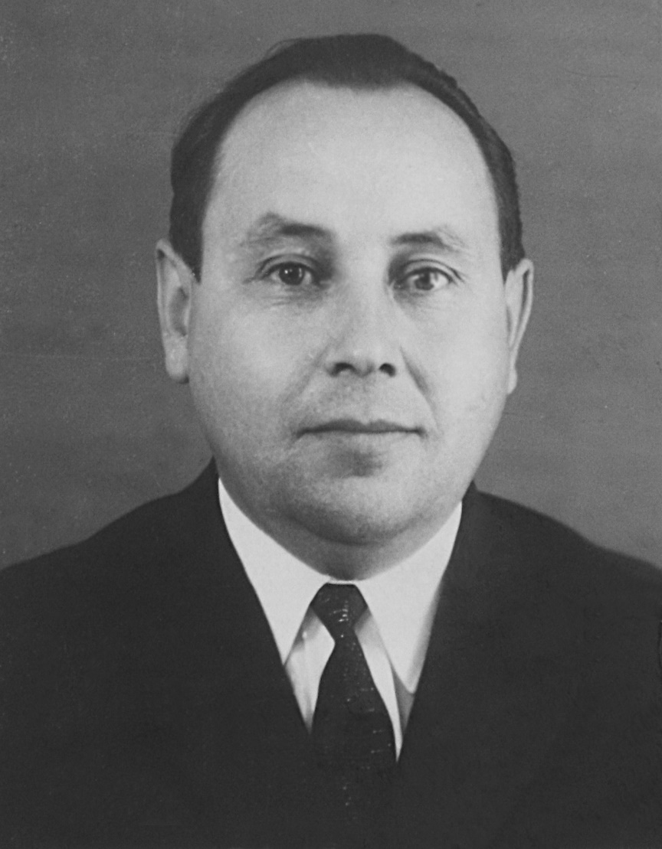
Поспелов Андрей Александрович
Андрей Александрович родился в 1930 году на хуторе Веселом Тбилисского района.
В 1957 году он окончил Кубанский сельскохозяйственный институт по специальности ученый агроном. До этого была трехгодичная агрономическая школа села Ванновское Тбилисского района.
В послужном списке Поспелова работа с 1951 года участковым агрономом Ванновской машинно-тракторной станции, агрономом-семеноводом Ейского зерносовхоза, главным агрономом этого совхоза и совхоза «Советский» Ейского района, главным агрономом Кавказского районного производственного управления сельского хозяйства, начальником Тбилисского районного производственного управления сельского хозяйства, заместителем председателя Тбилисского райисполкома.
В течение 14 лет (1973-1987) Андрей Александрович Поспелов стоял у руля главного органа исполнительной власти района. Награжден орденами «Знак Почета» и Трудового Красного Знамени.
Является Почетным гражданином Тбилисского района 2016 года, живет в Тбилисской.

Slide 29
Новостройки. 1975 год

Slide 30
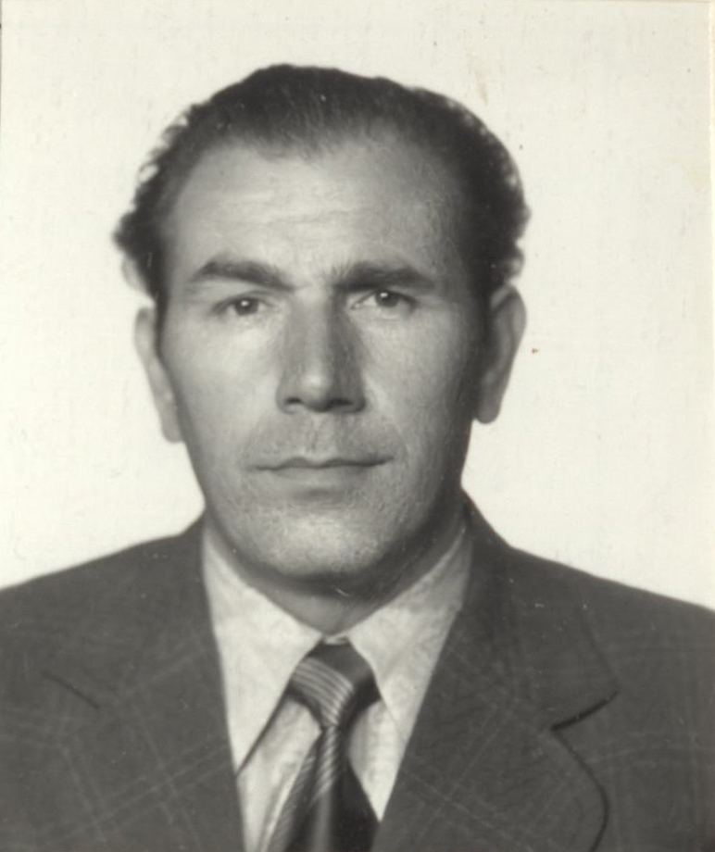
Маслаков Александр Алексеевич
Александр Алексеевич Маслаков, председатель Тбилисского райисполкома конца 80-х, родился 15 марта 1941 года в станице Ловлинской. Образование высшее, в 1968 году он окончил Литовскую сельскохозяйственную академию.
В феврале 1974 года был избран председателем правления колхоза «Заря», освобожден от должности председателя правления колхоза решением собрания уполномоченных колхозников колхоза «Заря» 17 ноября 1983 года в связи с избранием его 2 секретарем Тбилисского райкома КПСС.
Неоднократно являлся депутатом Тбилисского районного Совета народных депутатов.
Решением 1 сессии Тбилисского районного Совета народных депутатов 20 созыва от 4 июля 1987 года был утвержден председателем исполнительного комитета Тбилисского районного Совета народных депутатов и работал в этой должности до марта 1990 года.

Slide 31
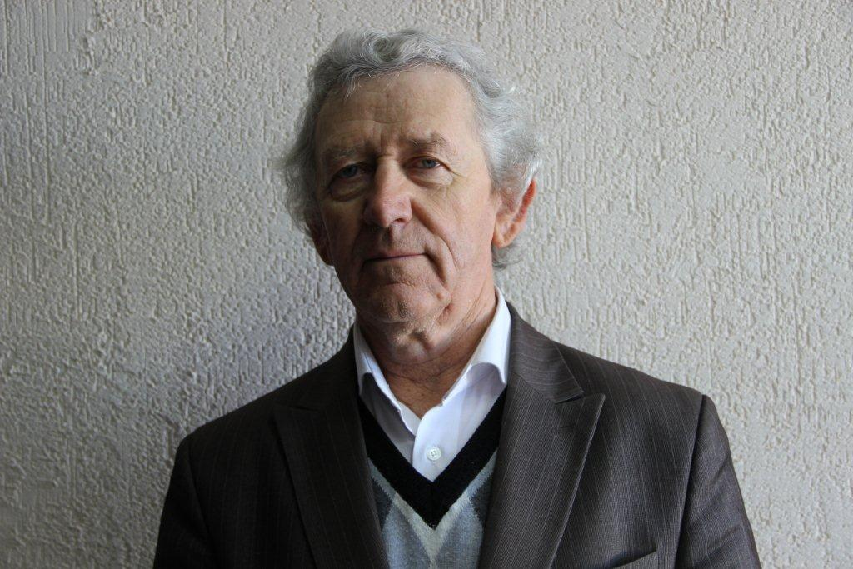
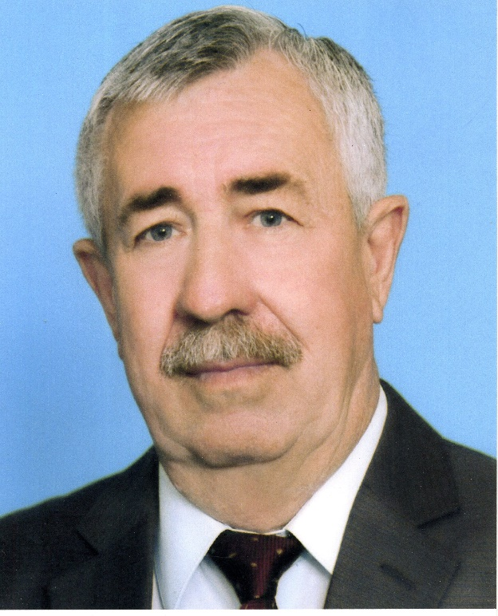
Заикин Владимир Дмитриевич Трухачев Павел Павлович
Владимир Дмитриевич Заикин возглавил райисполком в марте 1990-го. Позднее, в 1996-2004 годах, он был главой администрации Тбилисского района.
Последним руководителем исполнительной власти района советского периода 16 ноября 1990 года стал Павел Павлович Трухачев.

Slide 32
Администрация Тбилисского района
В соответствии с постановлением съезда народных депутатов РСФСР от 1 ноября 1991 года «Об организации исполнительной власти в период радикальной экономической реформы» и Указом Президента РСФСР от 25 ноября 1991 исполнительный комитет Тбилисского районного Совета народных депутатов был ликвидирован.
Исполнительно-распорядительные функции, задачи по обеспечению прав и законных интересов органов местного самоуправления и граждан Тбилисского района перешли к администрации.

Slide 33
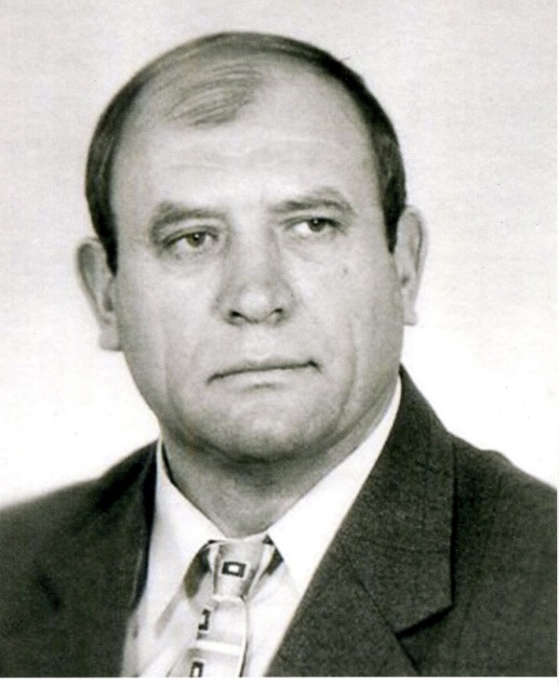
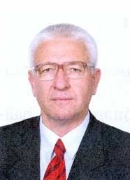
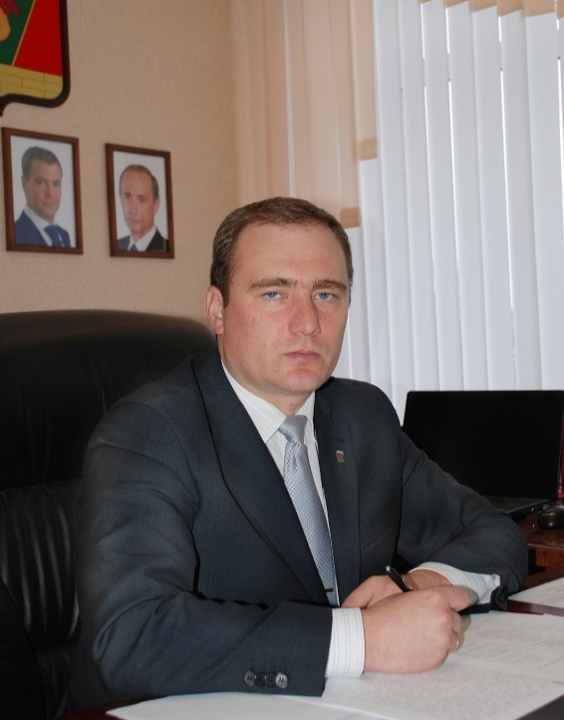
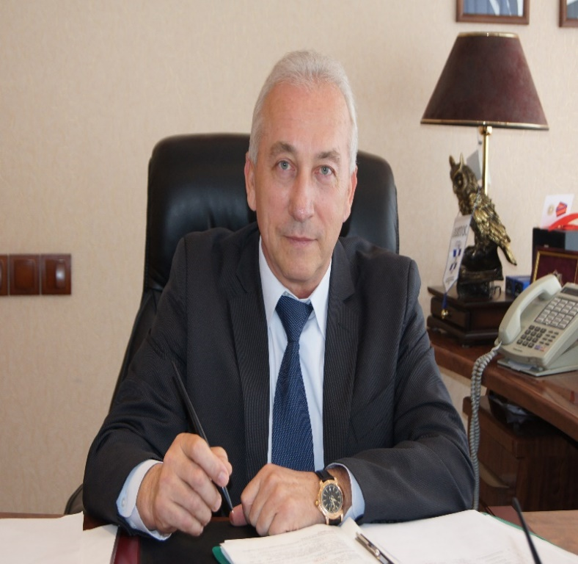
Главы Тбилисского района
Александр Васильевич
Горюнов (1992-1996)
Владимир Семенович
Гладков (2004-2009)
Виктор Игоревич
Кадькало (2009-2013)
Иван Иванович
Балабаев (2013)

Slide 34
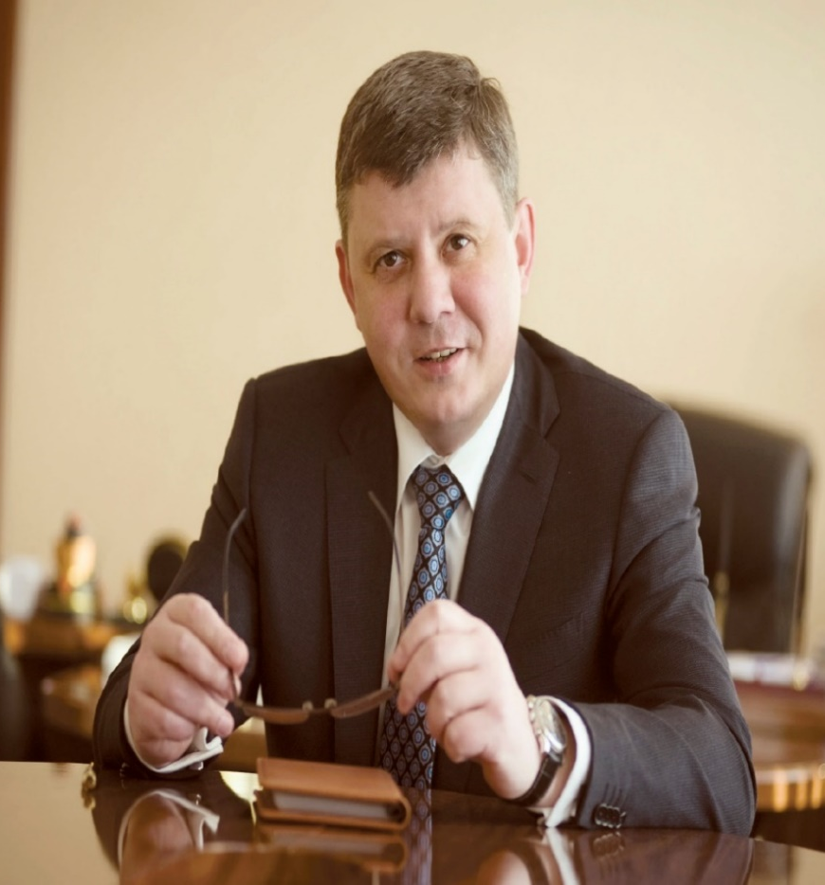
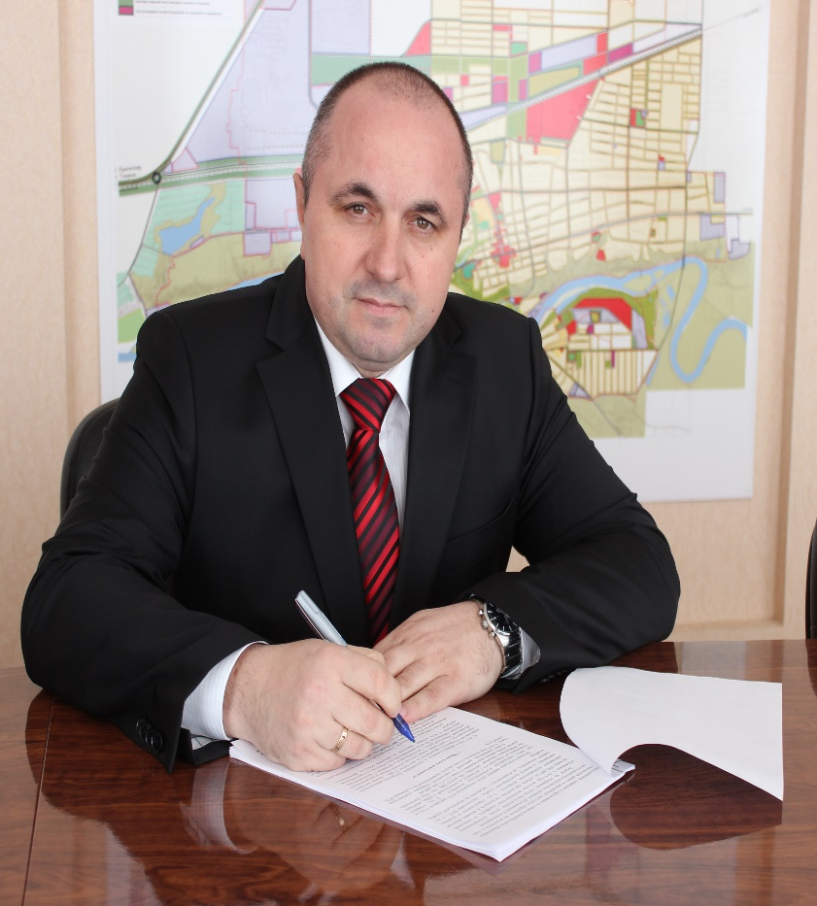
Главы Тбилисского района
Владислав Владимирович Серый (2013-2014)
Виктор Борисович
Красноруцкий (2014-2016)
Евгений Геннадьевич Ильин
(с 2016 года по настоящее время)

